Slide 1

CHÚA NHẬT II
Mùa chay
NĂM C

Slide 2

Vui học Kinh Thánh
Mt 17, 1-9

Slide 3

VUI HỌC
KINH THÁNH

Slide 4
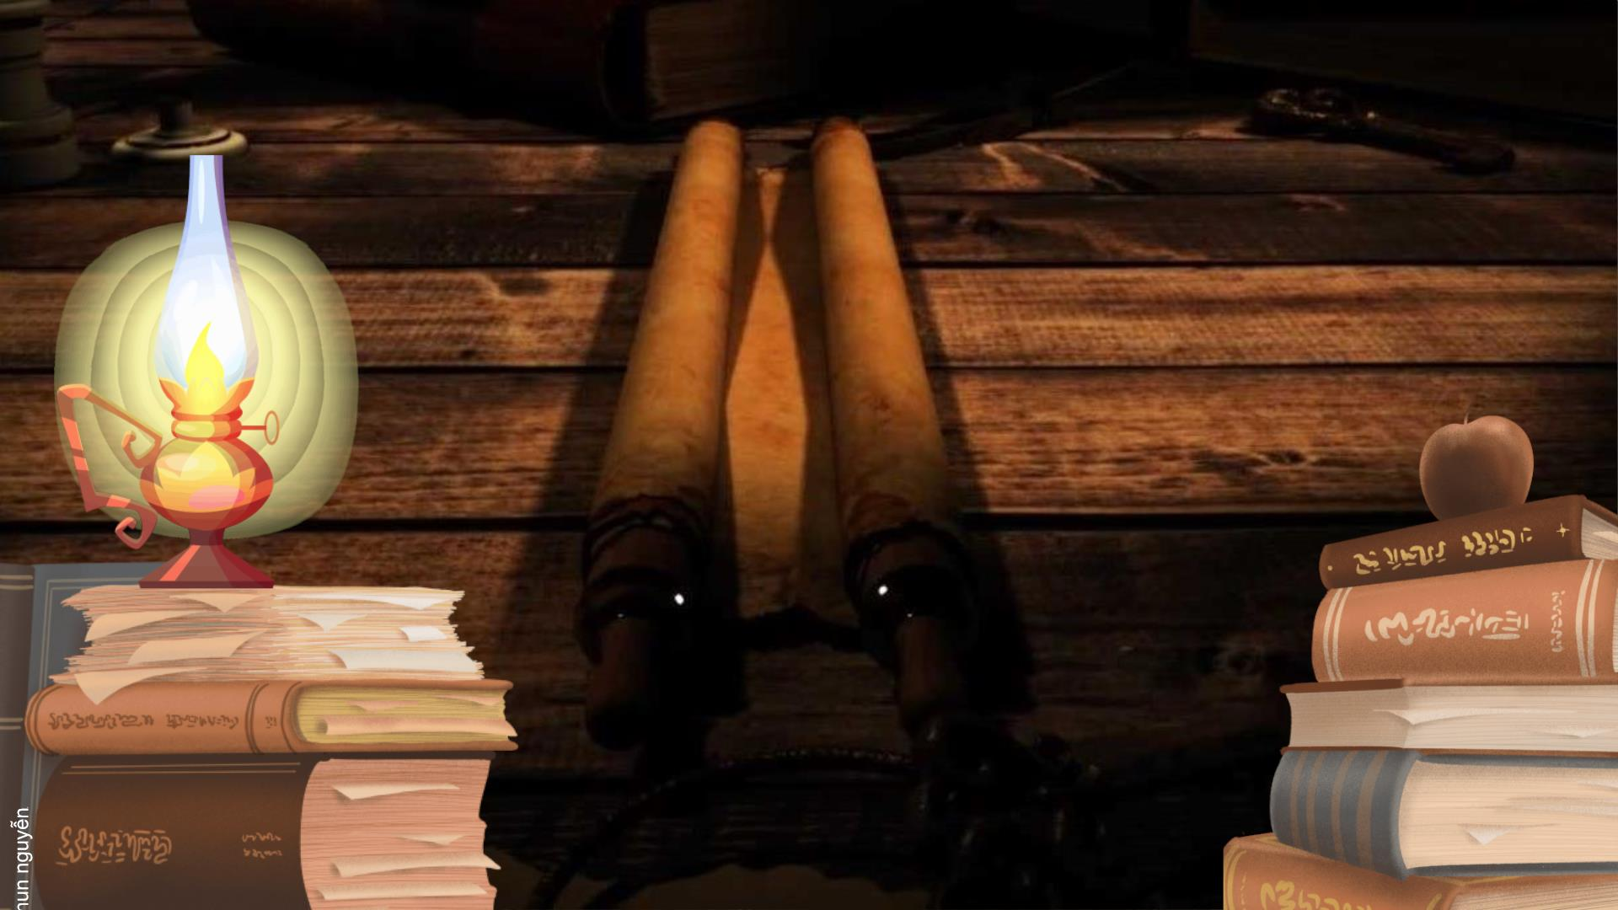
LẮNG NGHE LỜI CHÚA
Mt 17, 1-9

Slide 5

TinꢀMừngꢀChúaꢀGiêsuꢀKitôꢀtheoꢀThánhꢀMatthêu.
Nghe thấy vậy, các môn đệ ngã sấp xuống, và
hết sức sợ hãi. Bấy giờ Chúa Giêsu đến gần,
“LạyꢀThầy,ꢀchúngꢀconꢀđượcꢀởꢀđâyꢀthìꢀtốtꢀlắm.ꢀNếuꢀThầyꢀ
Khiꢀấy,ꢀChúaꢀGiêsuꢀđãꢀgọiꢀPhêrô,ꢀGiacôbêꢀvàꢀGioanꢀlàꢀ
động đến các ông và bảo: “Các con hãy đứng
ưng,ꢀchúngꢀconꢀxinꢀlàmꢀbaꢀlều,ꢀmộtꢀchoꢀThầy,ꢀmộtꢀchoꢀ
emꢀôngꢀnày,ꢀvàꢀNgườiꢀđưaꢀcácꢀôngꢀtớiꢀchỗꢀriêngꢀbiệtꢀ
dậy, đừng sợ”. Ngước mắt lên, các ông thấy
Môsê,ꢀvàꢀmộtꢀchoꢀÊlia”.ꢀLúcꢀôngꢀcònꢀđangꢀnói,ꢀthìꢀcóꢀ
trênꢀnúiꢀcao.ꢀNgườiꢀbiếnꢀhìnhꢀtrướcꢀmặtꢀcácꢀông:ꢀmặtꢀ
chẳng còn ai, trừ ra một mình Chúa Giêsu. Và
mộtꢀđámꢀmâyꢀsángꢀbaoꢀphủꢀcácꢀNgài,ꢀvàꢀcóꢀtiếngꢀtừꢀ
Ngườiꢀchiếuꢀsángꢀnhưꢀmặtꢀtrời,ꢀáoꢀNgườiꢀtrởꢀnênꢀ
trong lúc từ trên núi đi xuống, Chúa Giêsu đã
trongꢀđámꢀmâyꢀphánꢀrằng:ꢀ“ÐâyꢀlàꢀConꢀTaꢀyêuꢀdấuꢀrấtꢀ
trắngꢀnhưꢀtuyết.ꢀVàꢀđâyꢀMôsêꢀvàꢀÊliaꢀhiệnꢀra,ꢀvàꢀđàmꢀ
ra lệnh cho các ông rằng: “Các con không được
đẹpꢀlòngꢀTa,ꢀcácꢀngươiꢀhãyꢀngheꢀlờiꢀNgười”.ꢀ
đạoꢀvớiꢀNgười.ꢀBấyꢀgiờꢀôngꢀPhêrôꢀlênꢀtiếng,ꢀthưaꢀ
nói với ai về việc đã thấy, cho tới khi Con
ChúaꢀGiêsuꢀrằng:ꢀ
Người từ cõi chết sống lại”.
Ðó là lời Chúa.

Slide 6
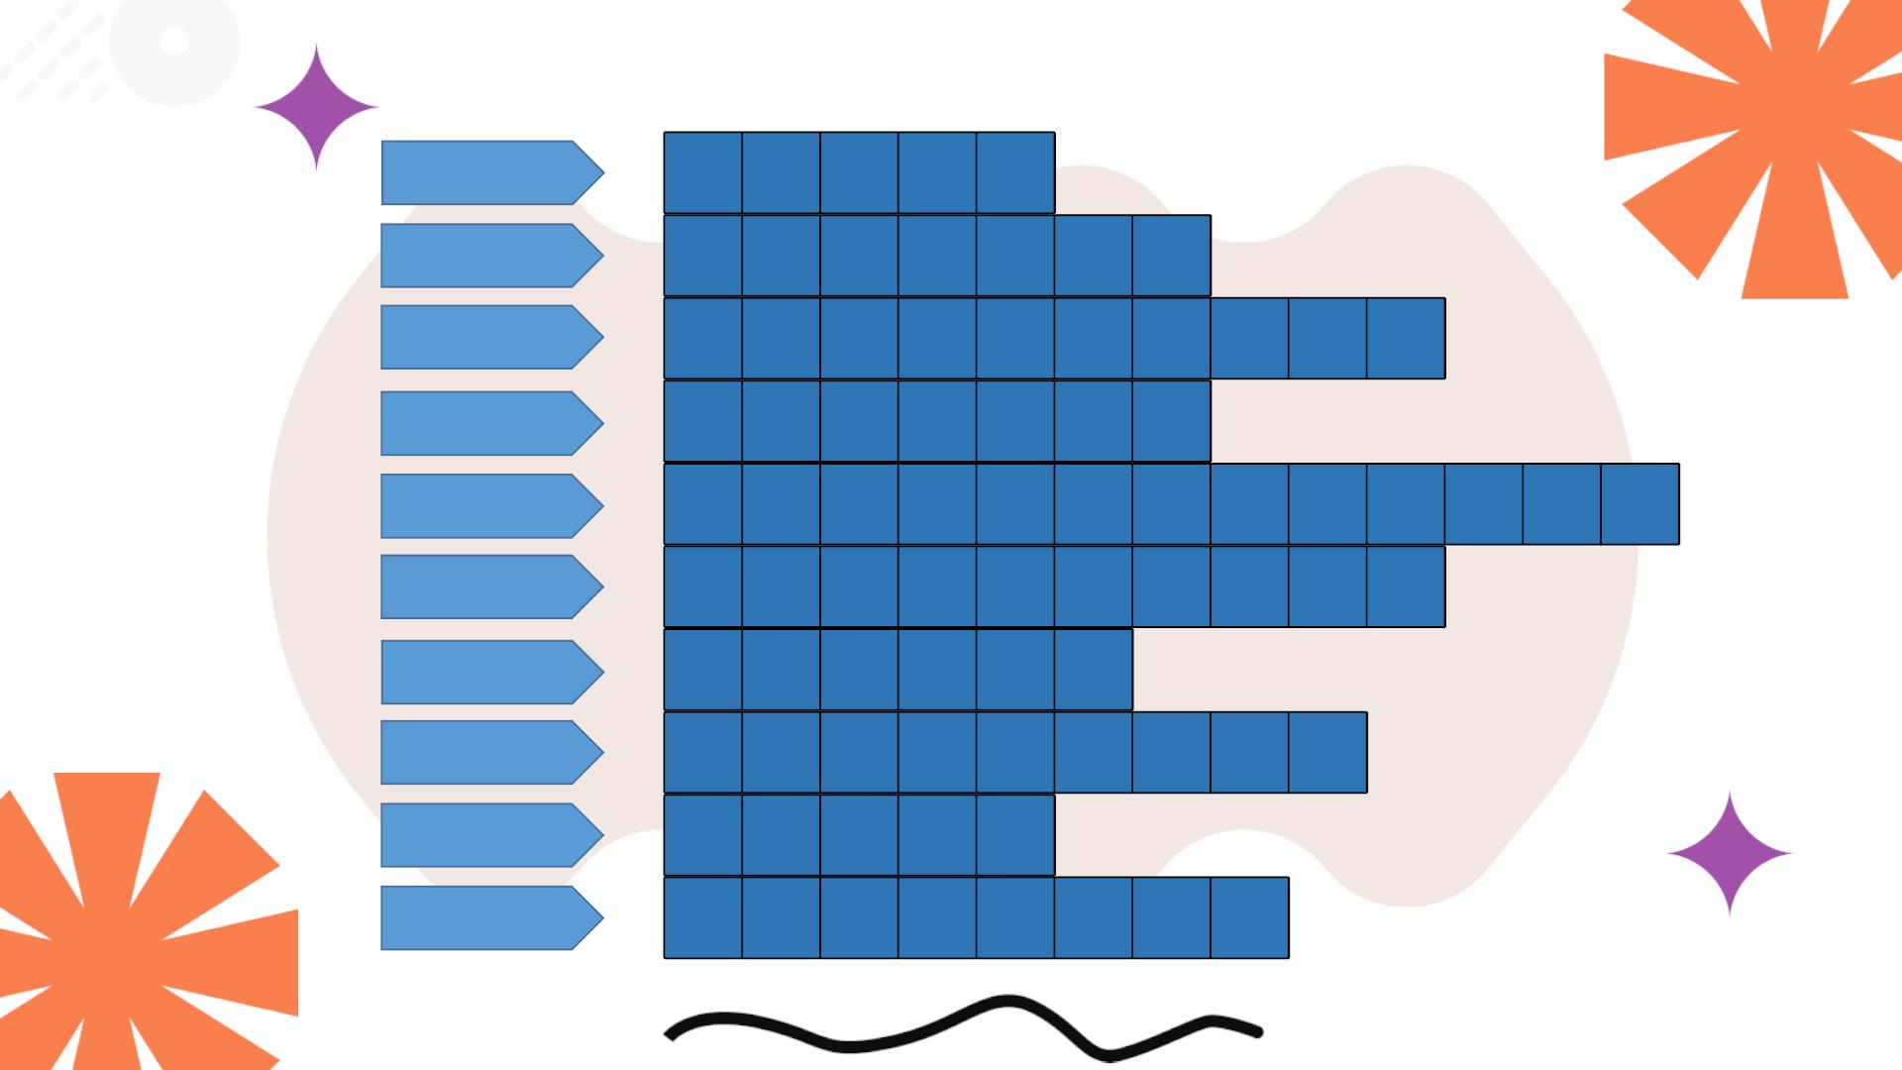
Câuꢀ1
Câuꢀ2
Câuꢀ3
Câuꢀ4
Câuꢀ5
Câuꢀ6
Câuꢀ7
Câuꢀ8
Câuꢀ9
Câuꢀ10

Slide 7


Slide 8
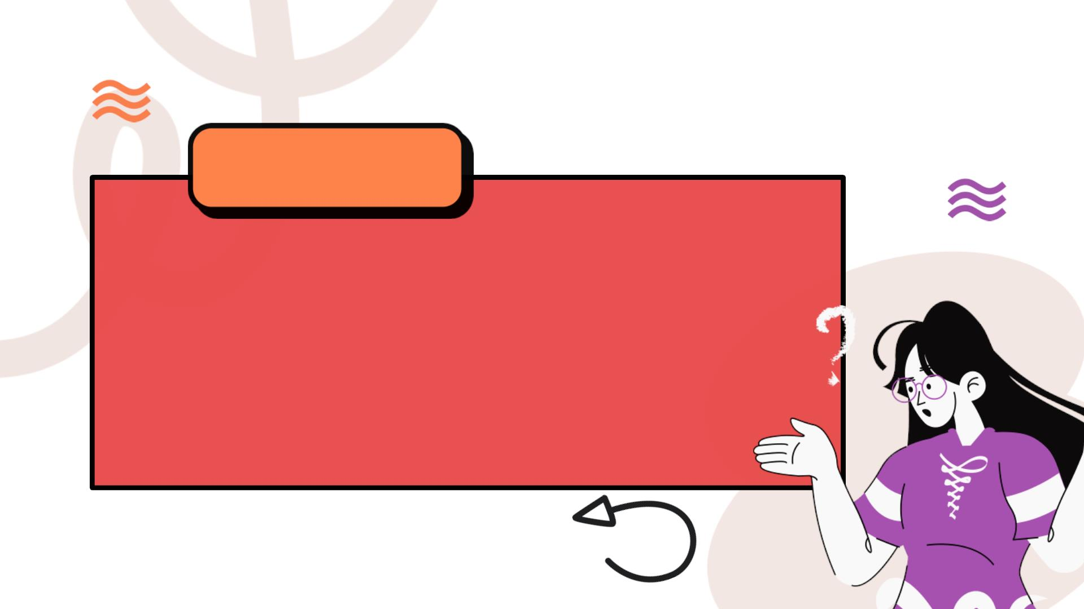

Slide 9

ChúaꢀGiêsuꢀdẫnꢀcácꢀôngꢀtớiꢀ
mộtꢀnơiꢀriêngꢀbiệtꢀlàꢀởꢀđâu?

Slide 10
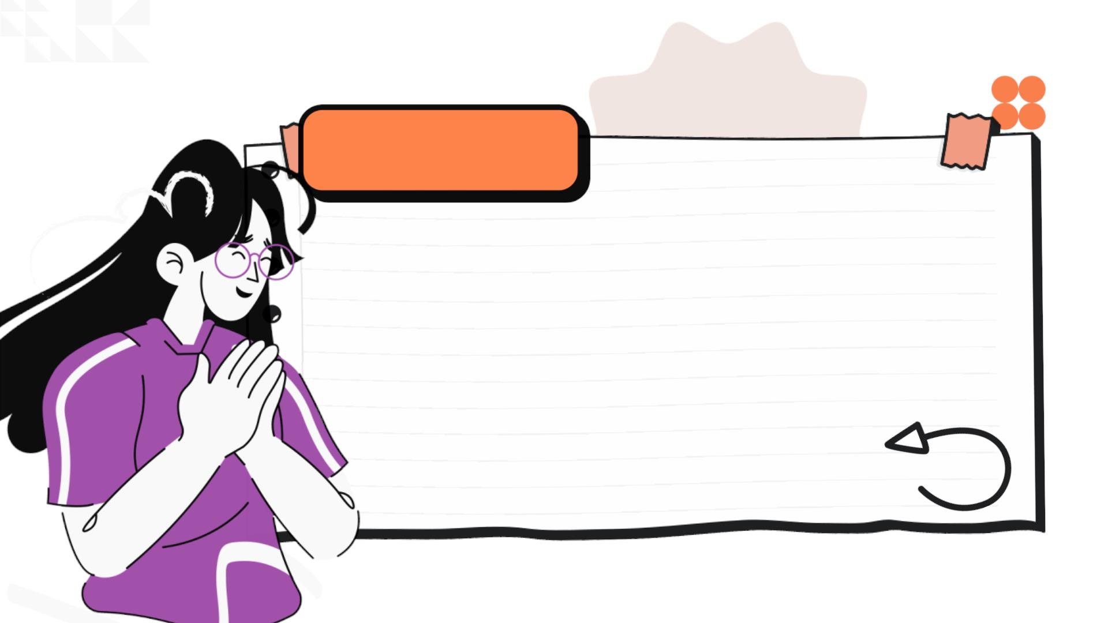
ChúaꢀGiêsuꢀbiếnꢀhìnhꢀvàꢀ
mặtꢀNgườiꢀsángꢀnhưꢀgì?

Slide 11
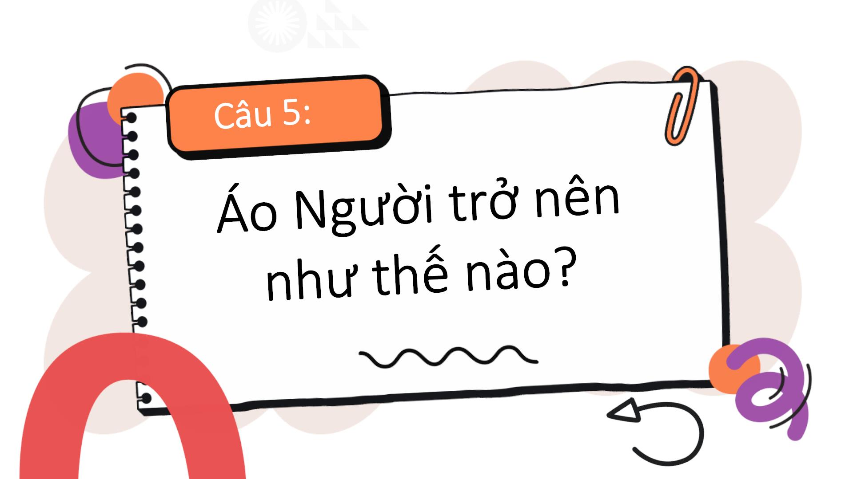

Slide 12
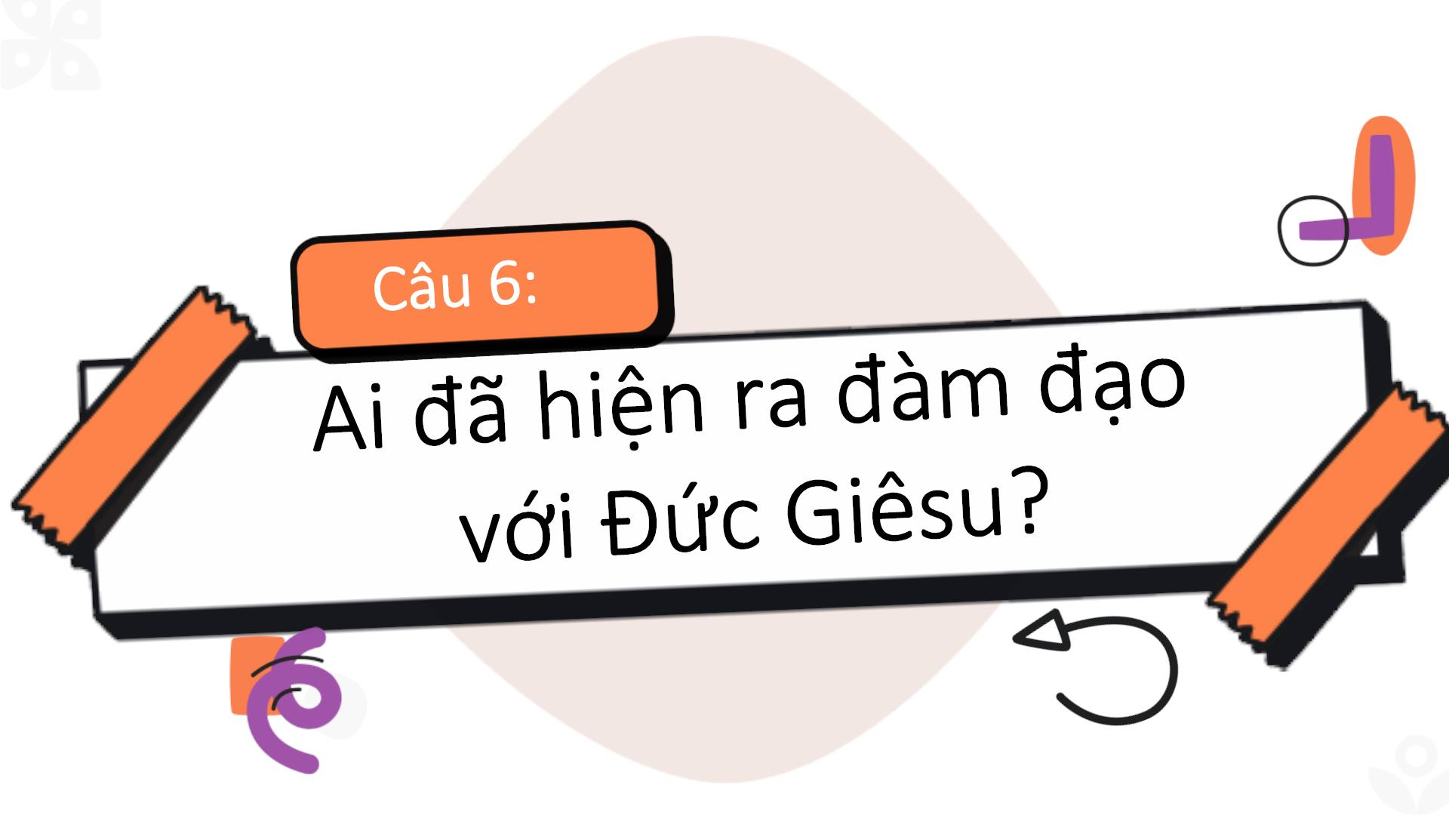

Slide 13
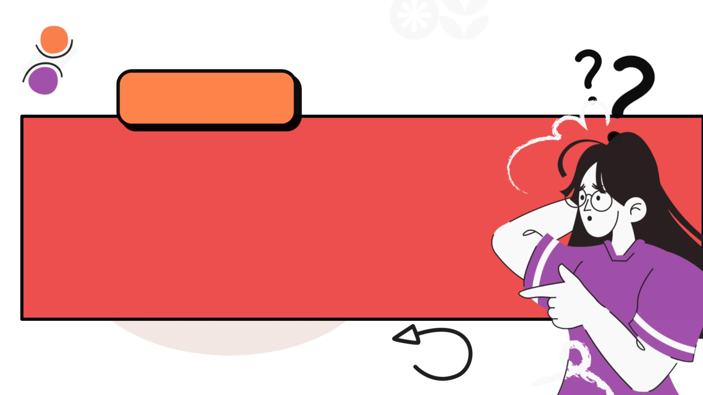

Slide 14
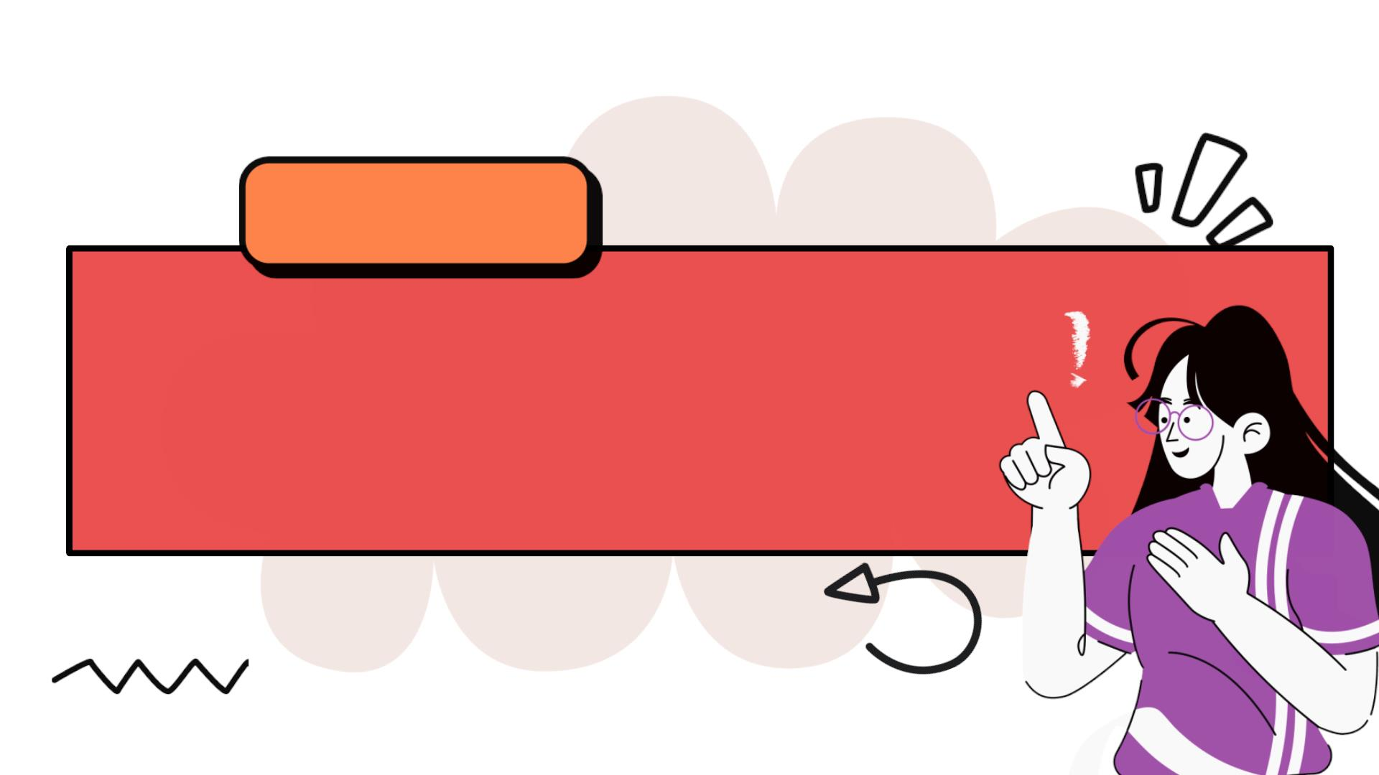

Slide 15

Ngheꢀtiếngꢀấy,ꢀcácꢀmônꢀ
đệꢀnhưꢀthếꢀnào?

Slide 16

ChúaꢀGiêsuꢀdặnꢀkhôngꢀ
đượcꢀnóiꢀchoꢀtớiꢀkhiꢀaiꢀtừꢀ
cõiꢀchếtꢀsốngꢀlại?

